Slide 1
Отчёт о летней работе
Группа раннего возраста
«Ромашка»
Воспитатель О.А Прытова
2022г.

Slide 2
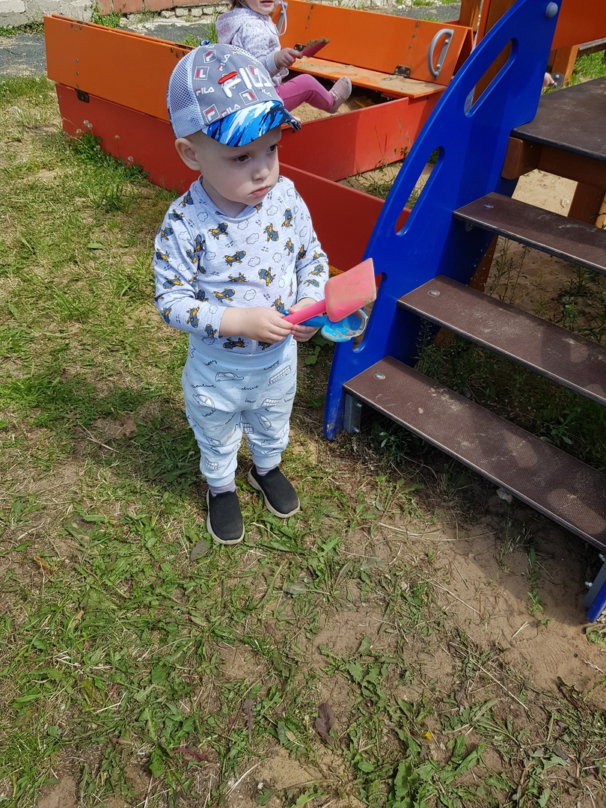
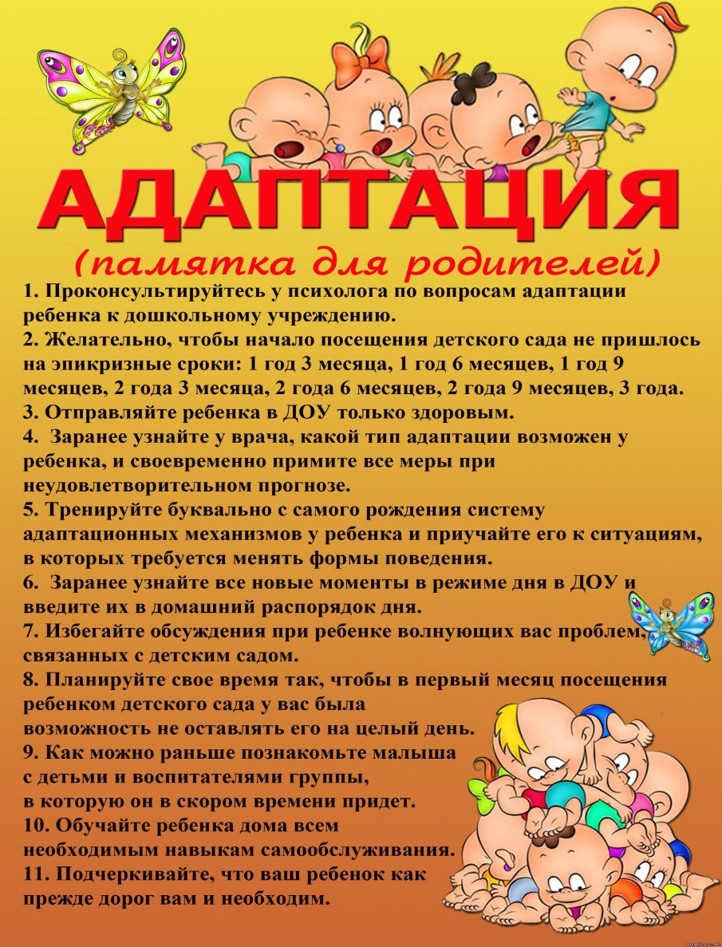
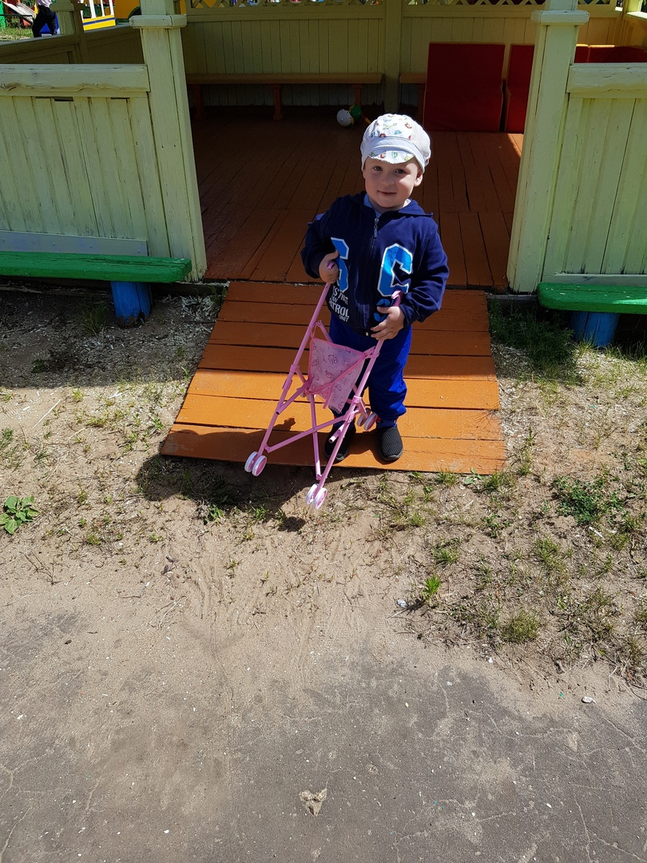
В группу приняли 21 ребёнка, адаптационный период проходит спокойно, дети ходят в группу с желанием.
Постепенно учимся и привыкаем к режимным моментам ДОУ.

Slide 3
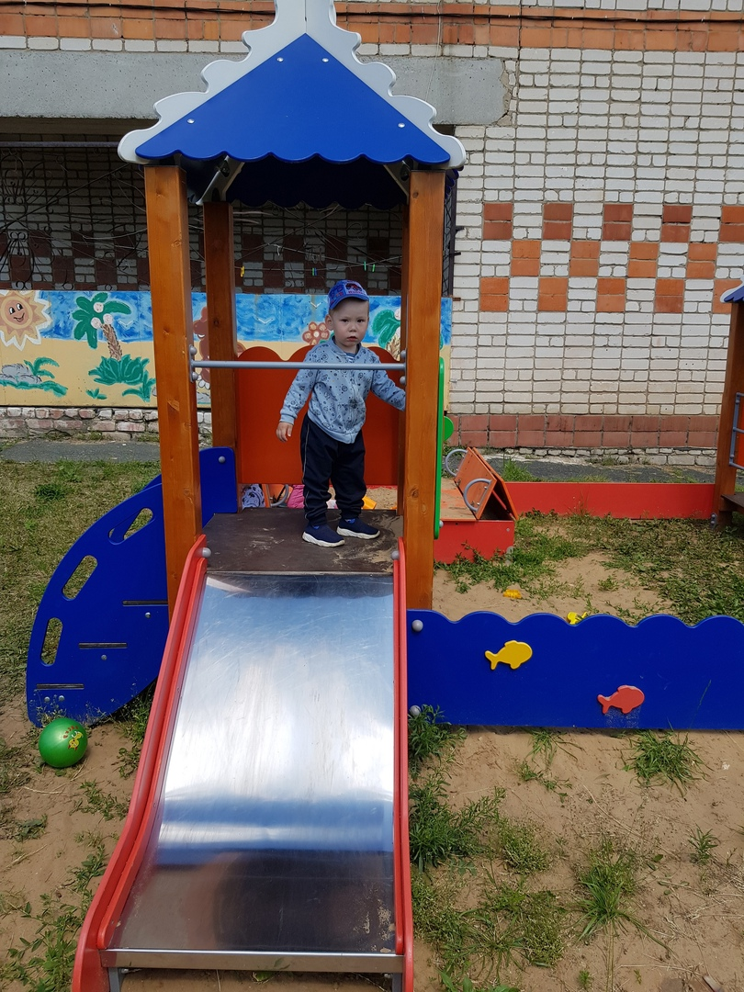
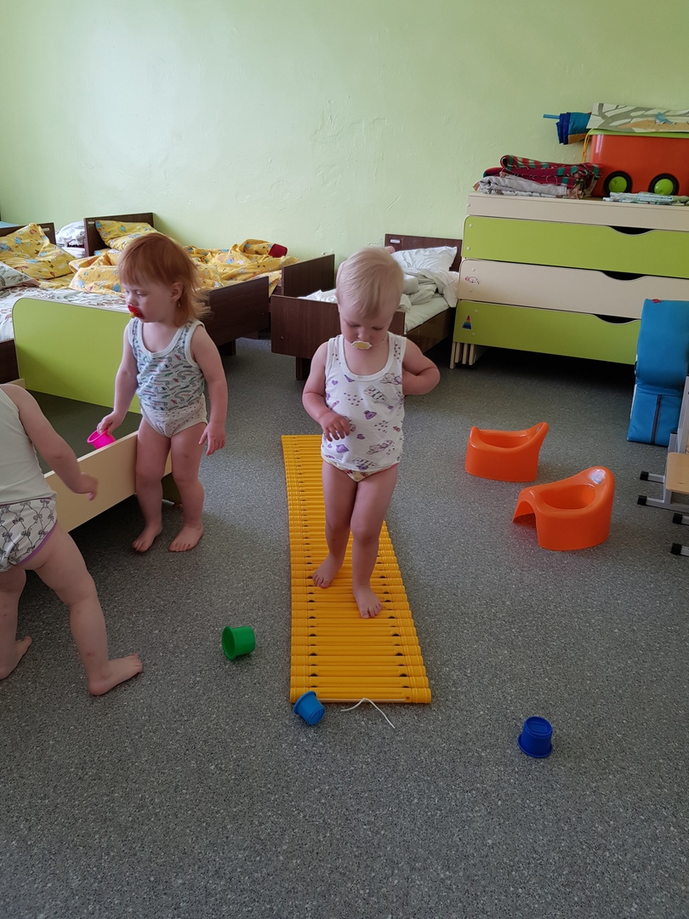
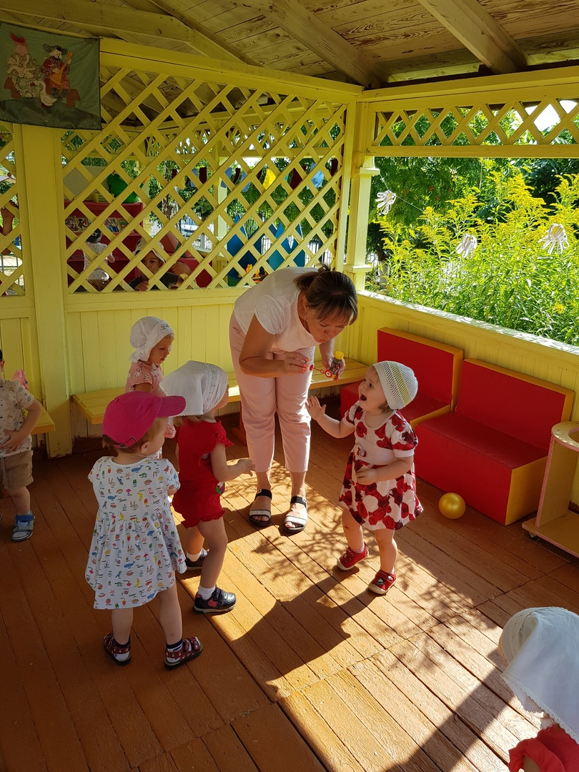
Солнце,воздух и вода-
Наши лучшие друзья!

Slide 4
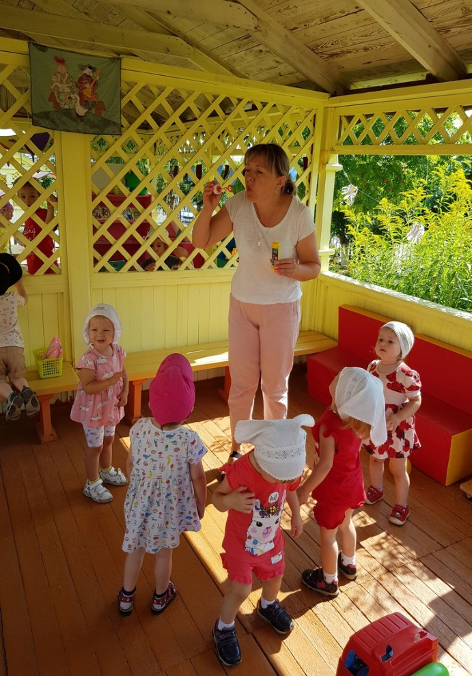
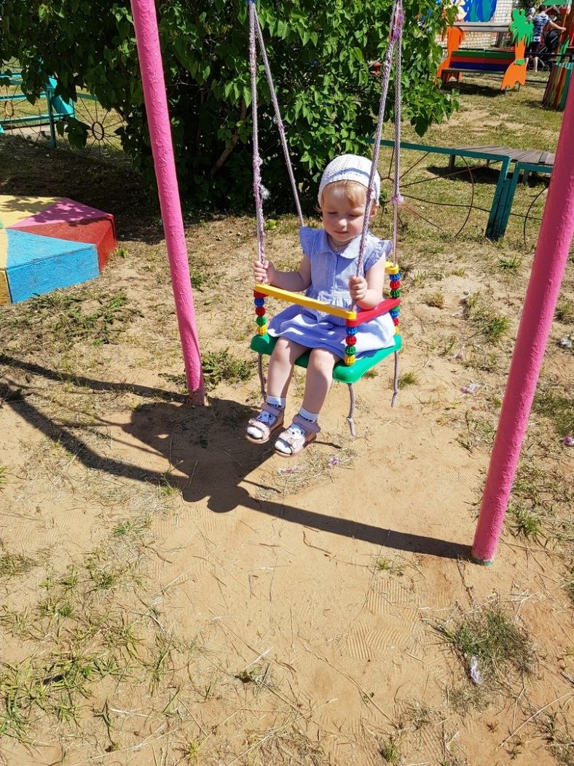
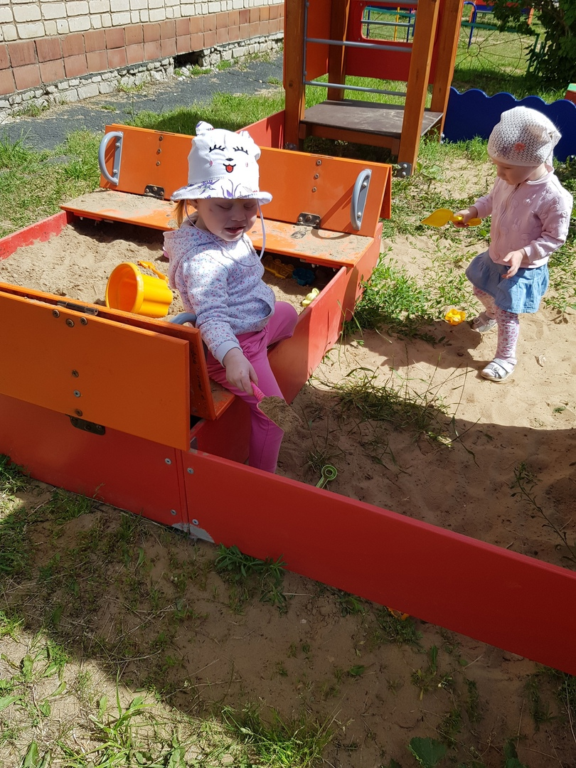
Свежий воздух малышам
Нужен и полезен!
Очень весело гулять нам!
И никаких болезней!...
Носом воздух мы вдыхаем ,
Ртом мы воздух выдыхаем.
На площадке есть качели.
Покататься захотели?
Прибежали, быстро сели
И, как бабочки, взлетели.

Slide 5
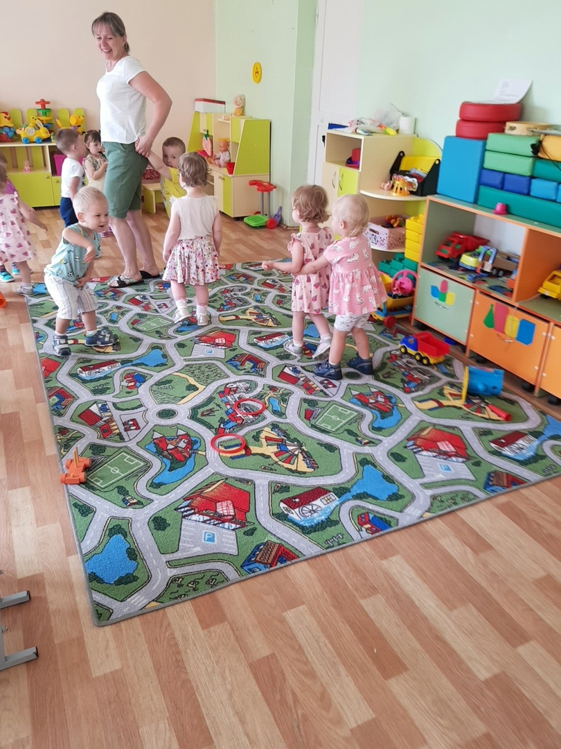
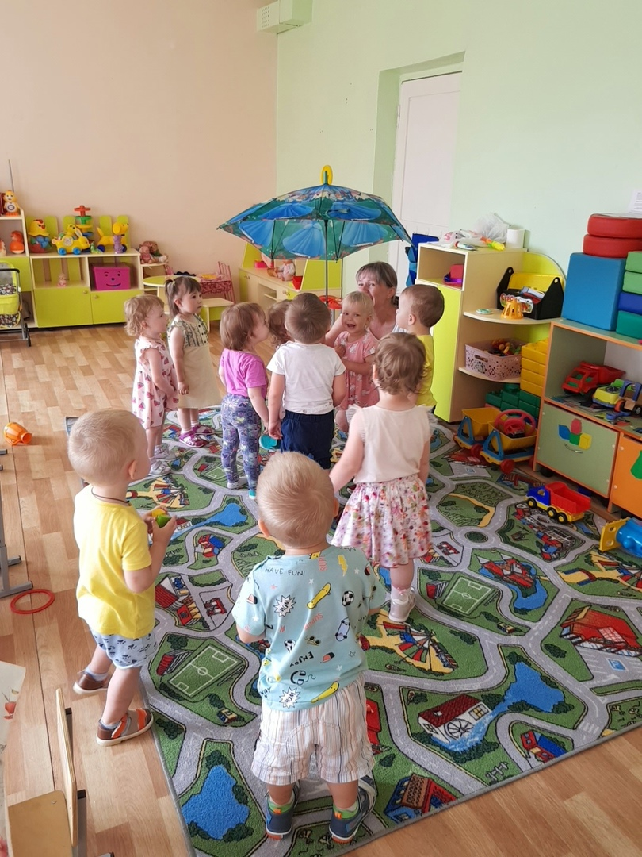
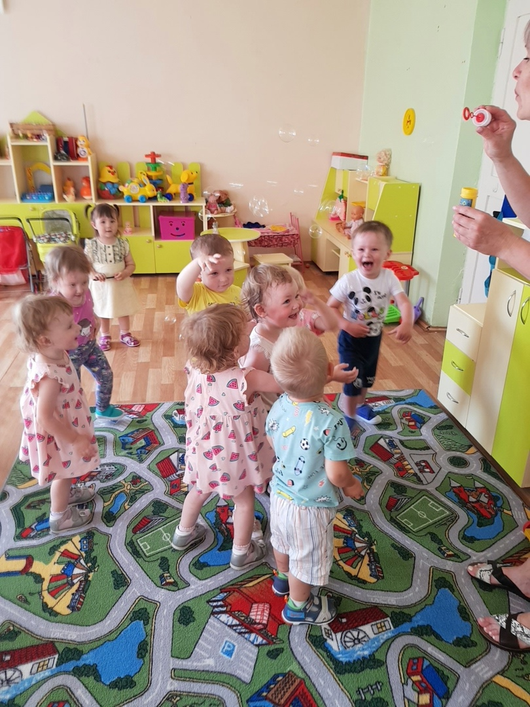
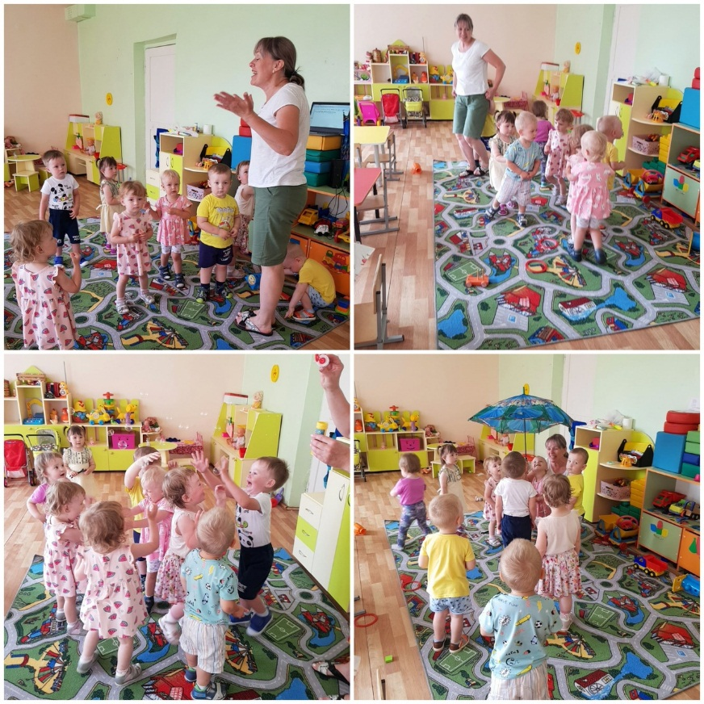
Развлечение с мыльными пузырями

Slide 6
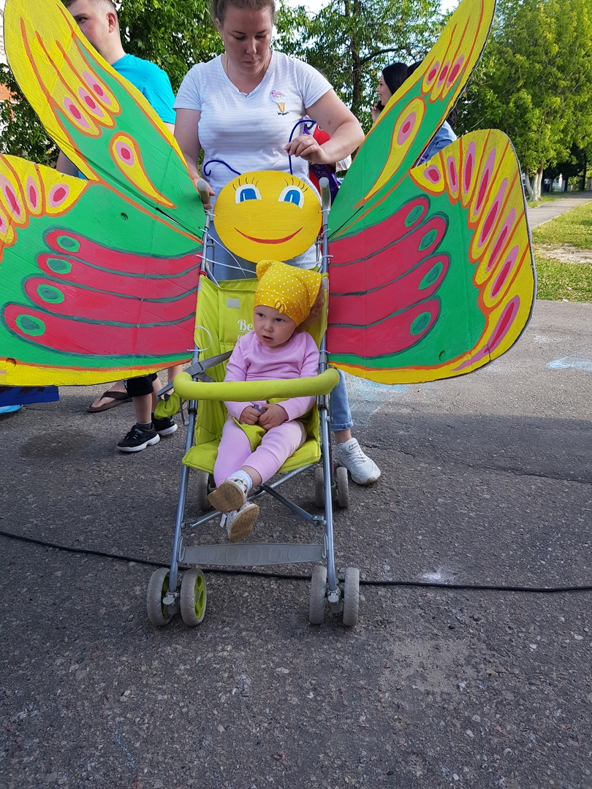
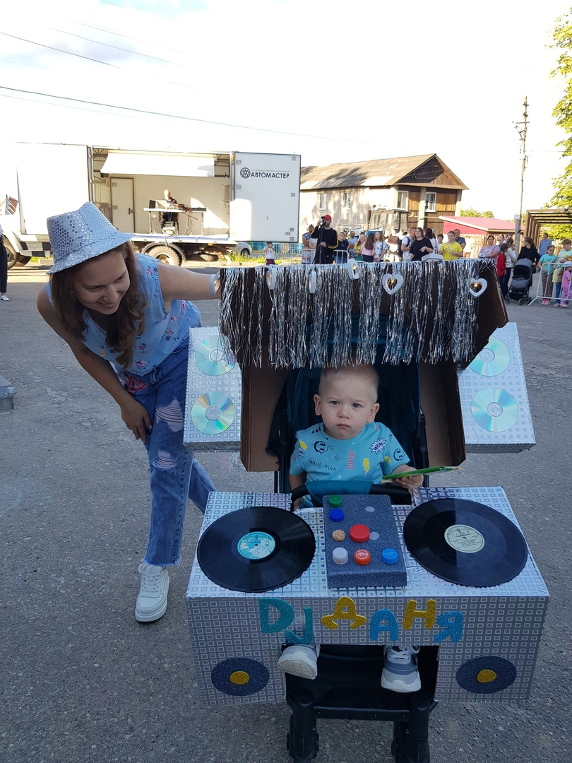
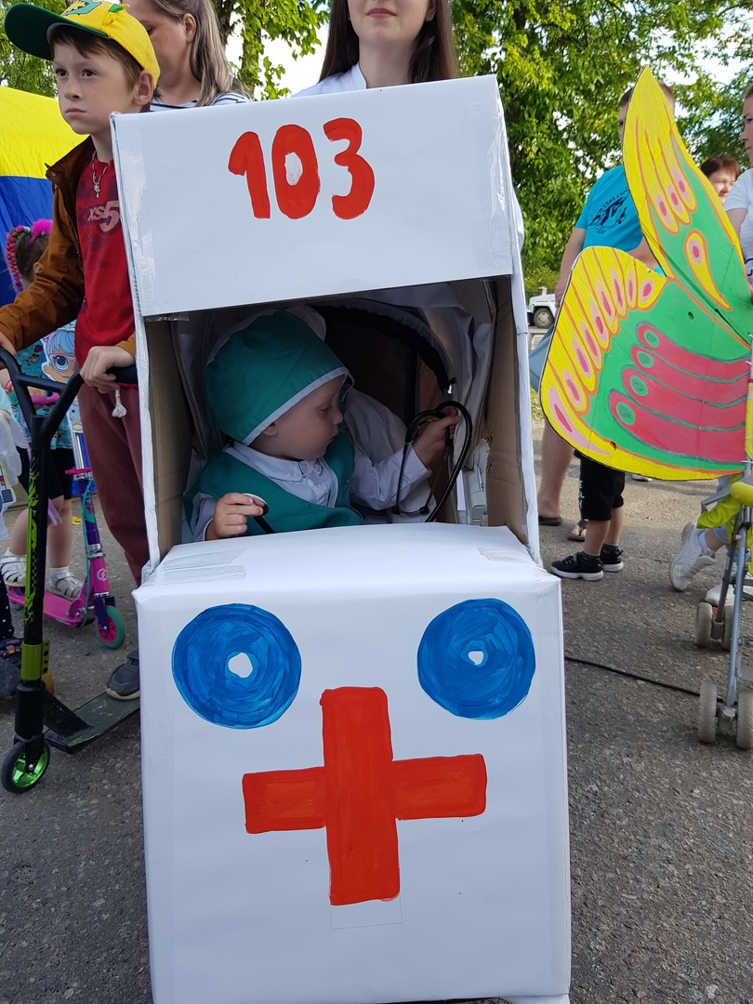
Районный творческий конкурс «Чудо мобиль»

Slide 7
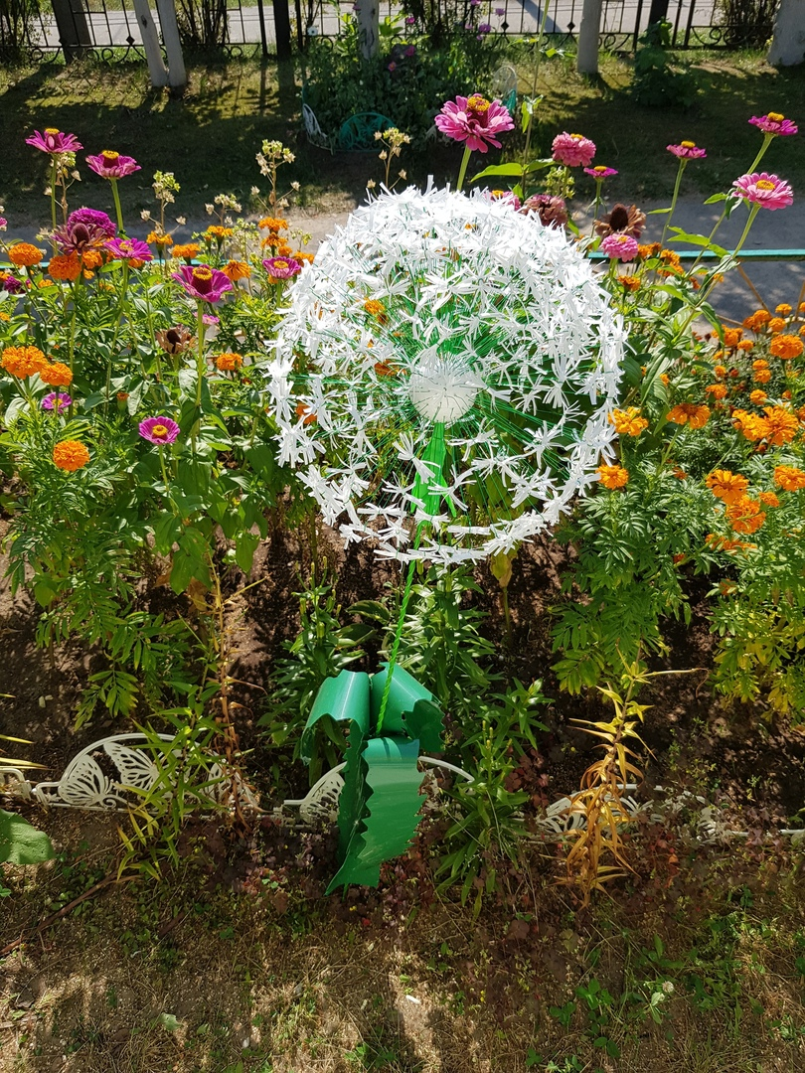
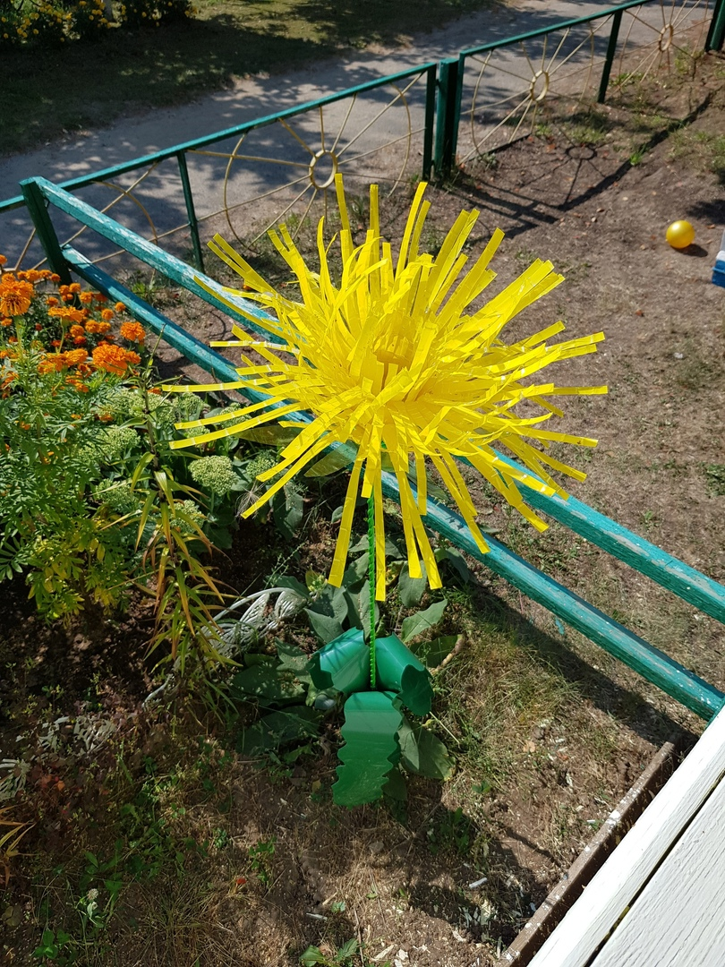
Районный конкурс «Детский сад-цветущий сад»
Мы цветы не обижаем, Мы не рвём их, а сажаем, Льём им тёплую водицу, У корней рыхлим землицу. Будут наши георгины Выше Евы и Алины!

Slide 8
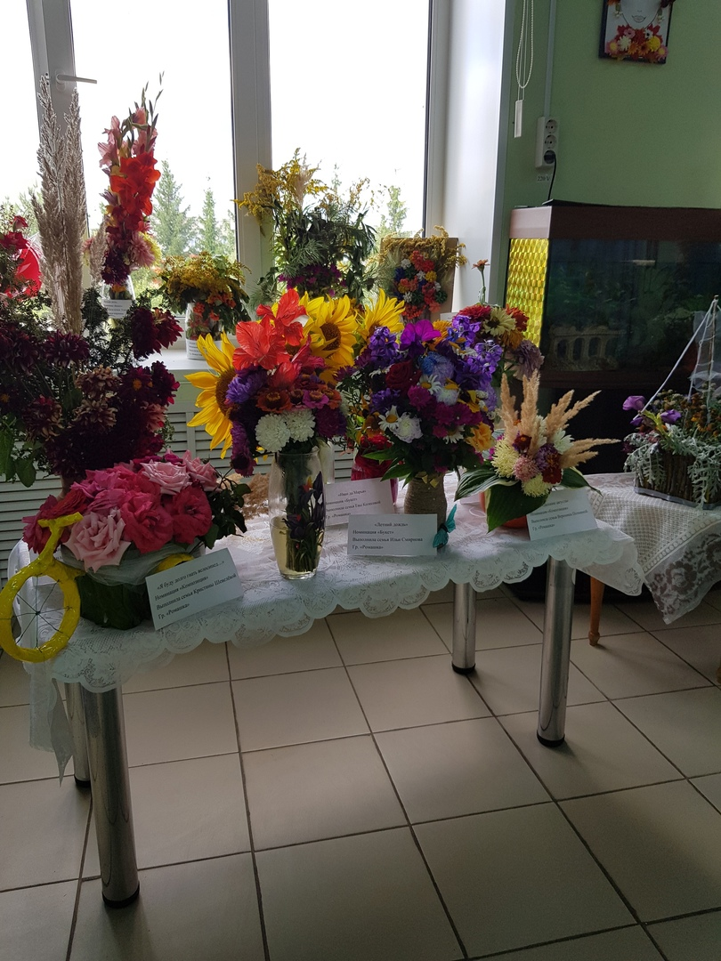
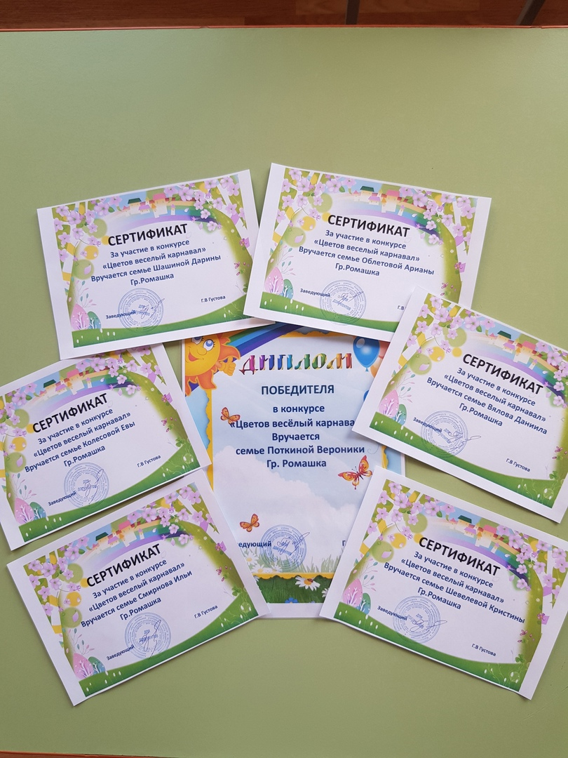
Конкурс «Цветов весёлый карнавал»

